Slide 1
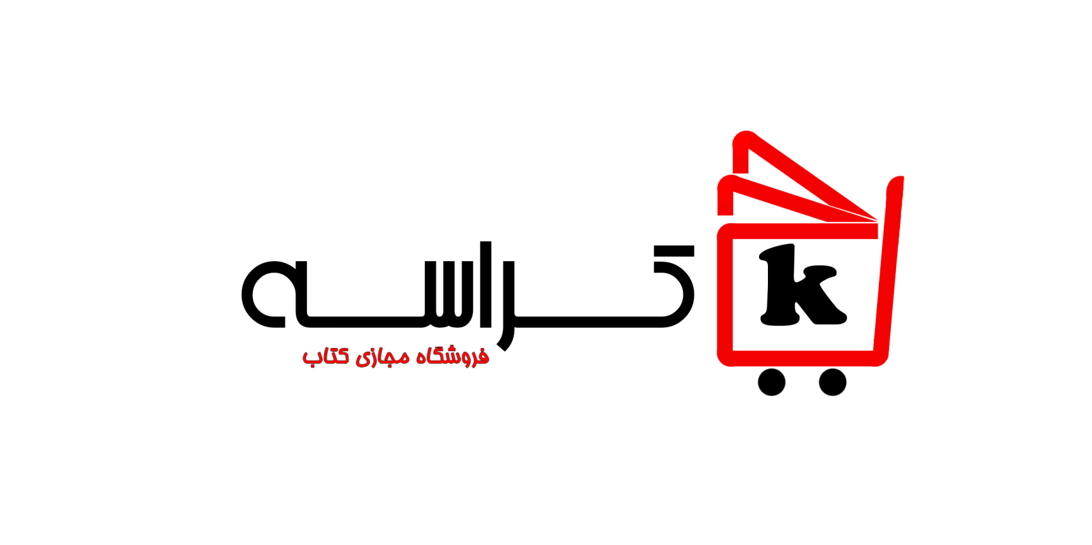
فروشگاه مجازی کتاب
تهیه کنندگان:
پگاه ترکمندی
هدی علیگودرز
زینب شیخ الاسلامی
فائزه محمدیان
مژگان نمیرانیان
عطیه گودرزی

Slide 2
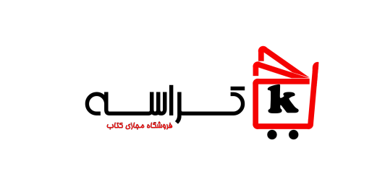
فهرست
تعریف پروژه
ابزارهای مورد استفاده
مدل توسعه
معماری
نمودار ایستا
نمودار پویا

Slide 3

تعریف پروژه
در این پروژه هدف ما طراحی سایتی است که علاقه مندان به کتاب در زمینه های مختلف به راحتی بتوانند به آن ها دسترسی داشته باشند و همچنین می توانند با کتاب های دیگر حتی در زمینه های دیگر علاقه مندیشان آشنا بشوند. در این سایت کتاب ها در زمینه های مختلف معرفی می شوند و علاقه مندان می توانند با ساختن حساب کاربری در این سایت با کتاب های روز در زمینه های مختلف آشنایی پیدا کرده و می توانند خرید اینترنتی انجام داده و در نتیجه سفارشات کاربر در نظر داریم با توجه به علاقه مندی های کاربر کتاب های دیگر را به کاربر معرفی کنیم.

Slide 4
ابزار مورد استفاده
Visual paradigm
Pycharm
Python(2.7)
Django(1.5)

Slide 5
ابزارهای مورد استفاده- مزایای جنگو
جنگو (Django) یک فریم ورک سطح بالا به زبان پایتون برای وب می باشد که امکان طراحی و ایجاد بسیار سریع و آسان برنامه های تحت وب را فراهم می کند .
در ادامه به بررسی بیشتر این ابزار و همچنین توضیح و بست تعریف فوق می پردازیم .

Slide 6
جنگو یک فریم ورک سطح بالا با زبان پایتون می باشد
یک فریم ورک و چهار چوب سطح بالا برای وب نرم افزاری می باشد که باعث سهولت ایجاد وب سایت هایی داینامیک می شود . یک فریم ورک سطح بالا بسیاری از موارد برنامه نویسی را بصورت خودکار فراهم کرده و در اختیار برنامه نویس قرار می دهد . همچنین روش هایی میانبر و واسط برای اجرای اعمال مختلف را دارا می باشد . پس برنامه نویس نیازی به نوشتن کد هایی اضافی و مشخص را ندارد

Slide 7
یک وب سایت دایانامیک و پویا وبسایتی هست که شامل کد های ساده Html نبوده بلکه بصورت پویا و توسط نرم افزار (web application) تگ های اچ تی ام ال و در حقیقت صفحات سایت از روی کد ها و دستورات نوشته شده توسط برنامه نویس ایجاد می گردد . برای مثال ممکن است بر اساس در خواست کاربر اطلاعاتی بصورت داینامیک از پایگاه داده دریافت و نمایش داده شود .

Slide 8
ویژگی های یک فریم ورک خوب عبارتند از :
مکانیسمی برای نگاشت URL درخواست شده به کدهایی که وظیفه پاسخ دادن به آن درخواست را دارند
به عبارت دیگر امکان تعیین اینکه کدام کد یا تابع مسئول جواب دادن به آدرس درخواست شده می باشد . برای مثال می توان از فریم ورک خواست تا برای آدرسهایی شبیه به /users/joe/ کدی را اجرا کند که اطلاعات کاربران را نمایش می دهد .

Slide 9
تسهیل نمایش ، اعتبار سنجی و نمایش مجدد فرم های html
فرم های اچ تی ام ال یکی از مهترین روش ها برای دریافت اطلاعات از یک کاربر وب می باشد . پس یک فریم ورک خوب باید دارای روش هایی مناسب برای نمایش و کار با این فرم ها باشد . (برای مثال امکان مشخص کردن خطاهای رخ داده(
تبدیل اطلاعات وارد شده توسط کاربر به ساختاری مناسب برای مدیریت و استفاده
برای مثال تبدیل اطلاعات وارد شده در یک فرم اچ تی ام ال به ساختاری متناسب با زبان مورد استفاده

Slide 10
امکان جداسازی محتوا از ظاهر نمایشی
در اکثر زبانهای موجود برنامه نویسی کد های اچ تی ام ال و در حقیقت ظاهر یا template سایت با کد ها و محتوای سایت آمیخته می گردد که باعث سختی و ایجاد مشکلاتی هنگام تغییرات بعدی و نگهداری می گردد . با استفاده از این روش ظاهر نمایشی سایت بصورت جداگانه در فایلی خاص ذخیره می گردد . اکنون با اعمال تغییر در هر کدام نیازی به ویرایش دیگری نیست و این دو مجودیتی مستقل می باشد .

Slide 11
امکان درونی سازی آسان با لایه اطلاعات ذخیره شده (storage)
در حالت معمول هر برنامه نوشته شده با جنگو دارای ۳ لایه مهم می باشد . بخش نمایشی (template) ، محتوا یا کد های کنترلی و بخش ذخیره دائمی اطلاعات (برای مثال پایگاه داده) . البته بسته به نوع برنامه و خواست برنامه نویس می توان این لایه ها را ادغام کرده یا نادیده گرفت .

Slide 12
امکان استفاده موثر از سطح بالایی از تجرید و انتزاع
جنگو در موارد زیادی با استفاده از مفهوم انتزاع سهولت بسیاری را فراهم کرده است . برای مثال برای کار با تکنولوژی چون ftp یا http با یک مفهوم انتزاعی و سطح بالا روبرو خواهید بود که با استفاده از روابط و توابع متعدد برنامه نویسی را بسیار آسان و قدرتمند می کند . البته امکان نفوذ و استفاده از سطوح پایین تر نیز فراهم است .

Slide 13
حذف موارد و مشکلات معمول در برنامه نویسی وب
حذف و رفع موارد و مشکلات معمول در برنامه نویسی سمت وب . برای مثال حذف پسوند فایل از آدرس های وب .
فریم ورک django تمامی موارد فوق را دارا می باشد این فریم ورک با استفاده از زبان زیبا ، قدرتمند و سطح بالای پایتون نوشته شده است . برای ایجاد وب سایت برنامه نویس کدهای پایتونی می نویسد که امکان استفاده از ویژگی های پایتون و کتابخانه های این زبان را دارد .

Slide 14
تاثیر پایتون بر این فریم ورک
کل این فریم ورک با استفاده از زبان پایتون پیاده سازی شده است . پس بسیاری از ویژگی های خود را از زبان پایتون به ارث برده است . با استفاده از این فریم ورک امکان ایجاد وب سایت هایی حرفه ای و پیچیده در کمترین زمان ممکنه و همچنین با در نظر گرفتن مورادی چون امنیت و سرعت و ... فراهم می باشد . در ادامه برخی از ویژگی های قابل تاکید زبان پایتون که تاثیر مهمی بر این فریم ورک دارند مطرح می گردد .
پایتون زبانی تفسیری بوده و برای اجرا نیازی به کامپایل ندارد . در برنامه نویسی وب با استفاده از این ویژگی بعد از تغییر کد یا ایجاد آن نتایج کار بلافاصله قابل مشاهده می باشد .

Slide 15
انواع داده در پایتون داینامیک می باشد . پس شما نگرانی از تعریف نوع متغییر ندارید .
ساینتکس زبان پایتون کوتاه و در عین حال واضح و قابل فهم می باشد . این بدین معنی هست که برای انجام کار های مشابه کدی بسیار کمتر لازم می باشد . برای مثال معمولا هر خط پایتون معادل 10 خط در جاوا (Java) می باشد !!
پایتون روشهایی قدرتمند برای meta- programming در اختیار قرار می دهد . این ویژگی امکان ویرایش با اضافه کردن رفتار ها و توابع را با اشیا در زمان اجرای برنامه فراهم می کند .

Slide 16
جدایی از ویژگی های فوق جنگو خود روشهایی برای افزایش سرعت و سهولت برنامه نویسی همزمان با رعایت کامل موارد امنیتی و کارایی را دارا می باشد . که در ادامه با برخی از این ویژگی ها بیشتر آشنا خواهیم شد .
ایجاد وب سایتی با طرح و ساختار درست و تمیز
جنگو با استفاده از قوانین از پیش تعیین شده و روش هایی مختلف باعث ایجاد برنامه هایی با سرح و ساختار درست و تمیز می گردد . بنابراین نگهداری و توسعه برنامه های نوشته شده با این فریم ورک بسیار آسان تر خواهد بود .

Slide 17
جنگو از ایجاد برنامه هایی با آمیختگی و روابط نادرست جلوگیری می کند . با استفاده از این ویژگی، برنامه به بخش هایی مستقل و مجرا تقسیم می شود که هر یک بدون نیاز به اعمال تغییرات در بقیه قسمت ها قابل تغییر بوده با استفاده از روابط (API) واضح و بهینه با یکدیگر در ارتباط هستند . برای مثال سیستم ظاهر نمایشی (templates) هیچ گونه اطلاعاتی از سیستم پایگاه داده و ذخیره اطلاعات یا لایه مربوطه به پاسخگویی به درخواست های کاربران یا نهان سازی اطلاعات برای استفاده های بعدی (cache) ندارد . هر کدام از این بخش ها بصورت جداگانه بوده و در صورت نیاز با استفاده از رابط هایی با یکدیگر تبادل اطلاعات کرده یا درخواستی را ارسال می کنند .

Slide 18
جنگو از ساختار MVC یا Model-View-Controller تبعیت می کند . پس کد های مربوط به کار با داده ها (model) و بخش کنترلی (controller) یا bussiness logic و بخش مربوط به رابط کاربر (view) از هم جدا می باشد

Slide 19
ابزارهای مورد استفاده-مزایای پایتون
Python یک زبان برنامه نویسی سطح بالا و شی گرا همراه با قابلیت نگارشی مناسب است علاوه بر این تمام امکانات زبان ABC هم به آن اضافه شده است.
PYTHON یک زبان برنامه نویسی سطح بالا و شی گرا همراه با قابلیت نگارشی مناسب می باشد.
این زبان برنامه نویسی پویا ، قدرتی نظیر زبانهای شناخته شده امروزی مثل ,C++ JAVA ، و ... دارد و حتی انعطاف پذیری آن از هر یک از این زبانها بیشتر است

Slide 20
از دیگر مزایای PYTHON این است که زبانی بسیار ساده تر از VB script و java scriptمی باشد و به راحتی از خود برنامه نویسی بزرگ می سازد . این زبان دارای توابع کتابخانه ای بسیار غنی است که به راحتی میتوان ماژولهای جدیدی با زبانهای C و C++ برای آن تعریف کرد . همچنین قابلیت های بسیاری جهت برنامه نویسی تحت شبکه در PYTHON وجود دارد .

Slide 21
ابزارهای مورد استفاده -مزایای Visual paradigm
امکان مدل سازی جنبه های مختلف نرم افزار از جمله فرایندهای تجاری، نمودارهای UML و …، اعمال محدودیت بر روی مدل سازی فرایندها، ارتباط فرایندها با use case ها، تولید کد جاوا، دات نت و…، امکان تبدیل مدل فرایند به کد BPEL مخصوص Oracle BPEL Engine.را میدهد.مهم ترین محدودیت این نرم افزار، درج watermark نرم افزار بر روی خروجی های چاپ شده آن است.

Slide 22
مدل توسعه
متدولوژی Agile در سالهایی بوجود آمد که شرکت های نرم افزاری در تولید محصول خود با شکست مواجه می شدند. علت این شکست برآورده نشدن نیازهای مشتریان بود. به عنوان مثال روی یک پروژه نرم افزاری زمان و انرژی گذاشته میشد ولی در هنگام تحویل آن، نیازهای مشتری را مرتفع نمی کرد.
دلیل آن هم عمدتا این بود که آنها به نیازمندی و رضایت مشتری که یکی از اهداف اصلی پروژه است توجه کمتری می کردند. در این هنگام مدیران چند شرکت نرم افزاری در سال 2001 گرد هم آمدند و متد های مدیریتی را بوجود آوردند که باعث می شد محصول نهایی کامل مطابق نیاز مشتری باشد.

Slide 23
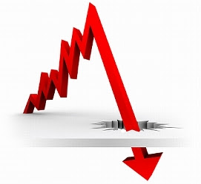
شکست در پروژه ها Agile را بوجود آورد!
طبق تحیقات انجام شده توسط سازمان IEEE، حدود نیمی از پروژه های نرم افزاری با شکست مواجه میشوند یا اصطلاحا Failed میشوند. عمده دلایل شکست پروژه های نرم افزاری عبارتند از : 1- زمانبندی نا مناسب 2- کیفیت پائین در تولید نرم افزار 3- ارتباط نداشتن با مشتری 4- تحلیل نادرست نیازمندی ها 5- کمبود در تست کردن نرم افزار

Slide 24
بعد از پیدا کردن دلایل شکست پروژه، Agile راه کارهای مناسب جهت توسعه مناسب آن را ارائه می دهد. از دیدگاه این متدولوژی، مشتری یکی از مهمترین افراد در تولید پروژه است، زیرا اصلا پروژه برای مشتری است و تنها کسی که از نیازمندی های واقعی نرم افزار مطلع است، در واقع خود اوست. برای رفع مشکل تحلیل نادرست نیازمندی ها، از دیدگاه Agile نیازمندی های مشتری توسط تیم توسعه باید به یک ویژگی در نرم افزار تبدیل شود تا بتوان بوسیله این ویژگی ها، امکان سنجی صحیحی برای آن انجام داد.

Slide 25
معماری سه لایه
استفاده از معماری MVC باعث شده خوانایی برنامه که امروز با توجه به رشد سریع برنامه های کاربردی بزرگ خیلی مهم است به شدت افزایش یافت.
معماری MVC کار توسعه نرم افزار را بسیار ساده کرده.
معماری MVC باعث شده است کار گروهی بسیار راحت انجام شود و با توجه به این مسئله این زمان تمام پروژه های بزرگ بسیار پایین آمده و کیفیت بسیار بالا رفته است

Slide 26
معماری MVC باعث شده حجم کد نویسی بسیار کاهش یابد.
استفاده از معماری MVC باعث شده تا امنیت ما بسیار بالا رود زیرا لایه View نمیداند که اطلاعات از کجا آمده است و اسامی مهم جداول ما آشکار نمی شود داده های کلیدی که امکان سوء استفاده را داراست بسیار کم در برنامه آشکار میشود.

Slide 27
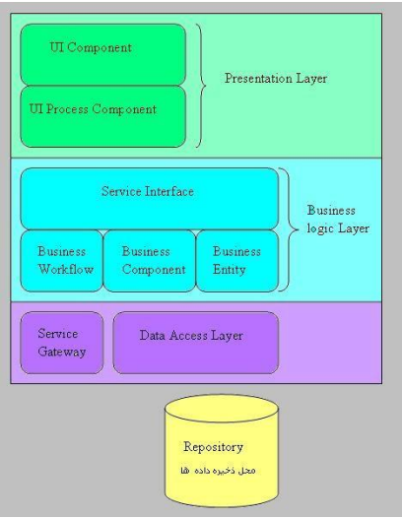

Slide 28
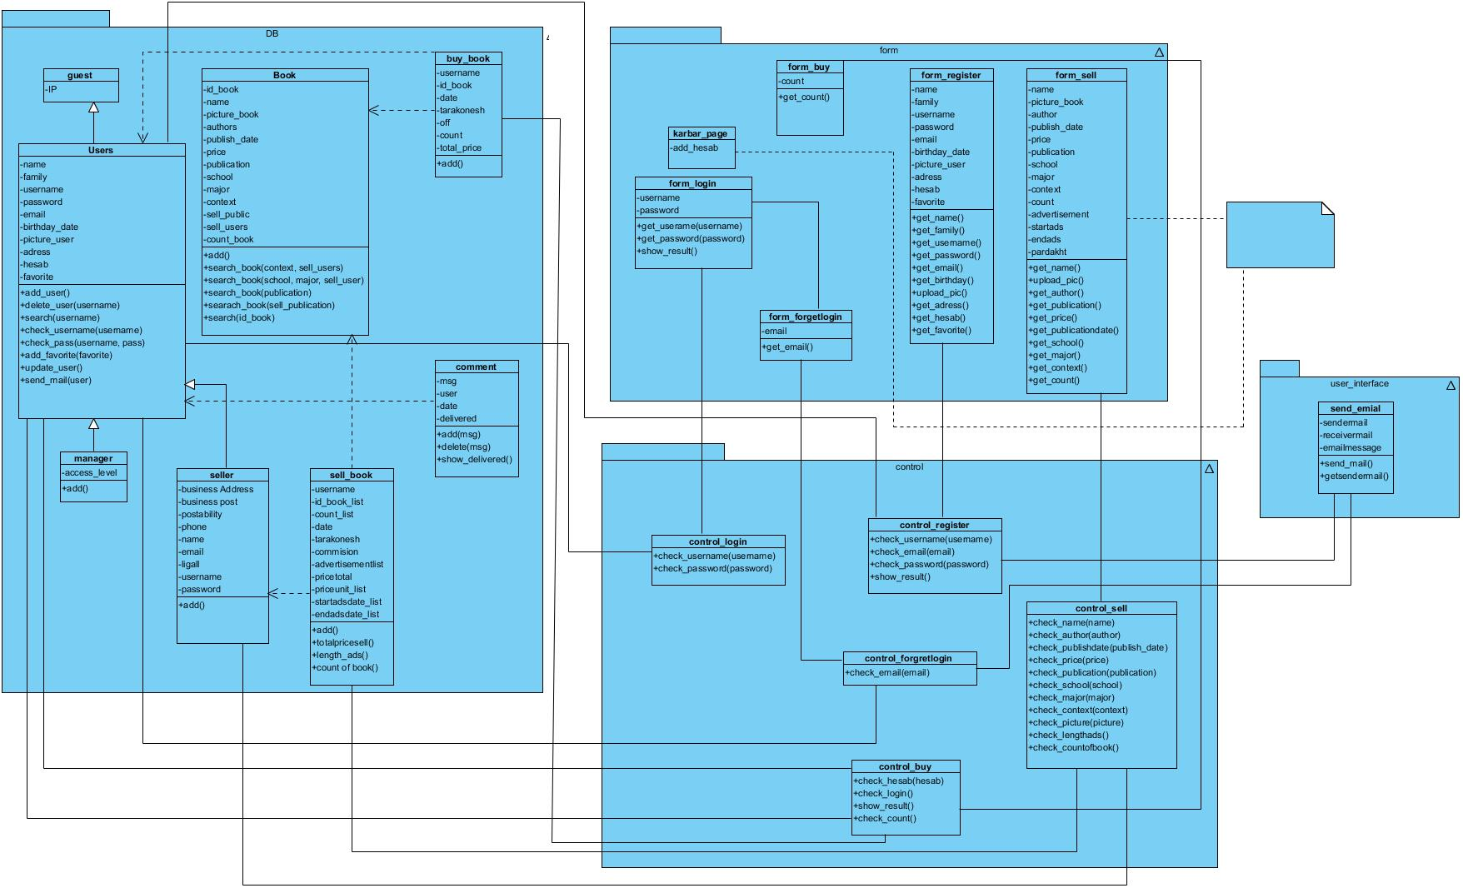
نمودار ایستا

Slide 29
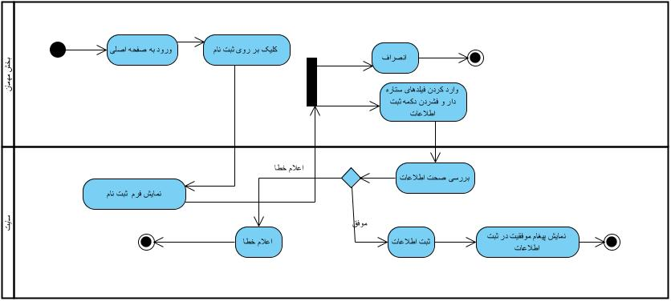
نمودار پویا
ثبت نام

Slide 30
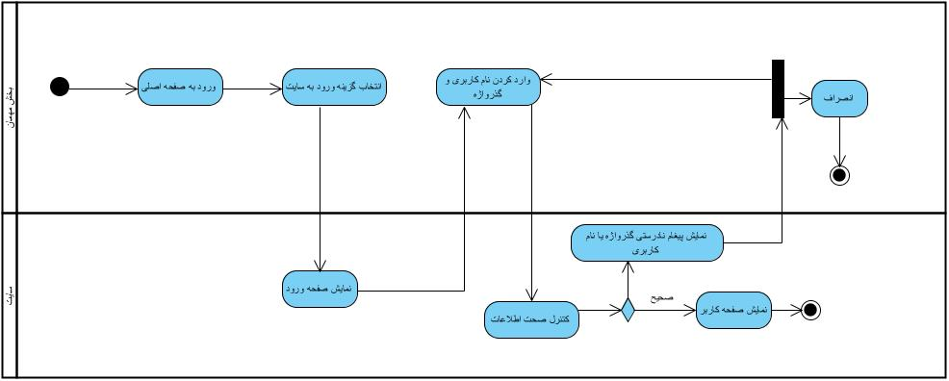
ورود به حساب کاربری

Slide 31
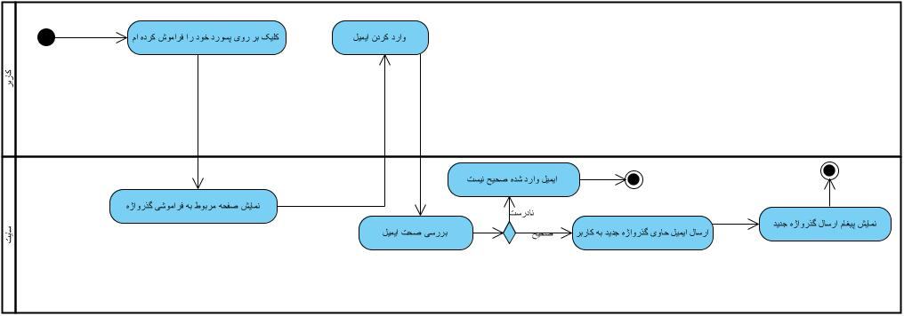
فراموشی گذرواژه

Slide 32
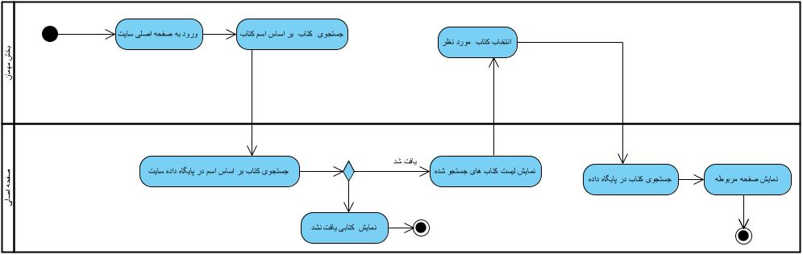
جست و جوی کتاب

Slide 33
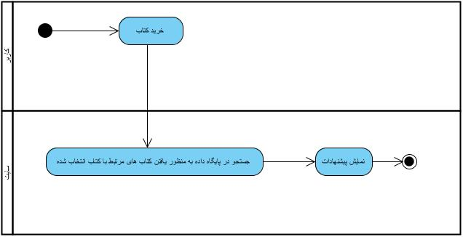
پیشنهاد کتاب

